Slide 1
Stored Procedure dan Trigger
Studi Kasus: Oracle PL/SQL
Yudi Wibisono (yudi@upi.edu)
versi dok: 1.3 ( 17 Maret 07)

Slide 2
Apa Stored Procedure?
Procedure atau Function di dalam database.
Stored procedure → SQL + Bahasa Prosedural
Banyak disupport oleh RDBMS (ORA, SQL Server, MySQL versi 5 ke atas)

Slide 3
Contoh
Program untuk mengisi sebuah field dengan deret 2, 4, 6 sd 100
create or replace procedure isi_deret as
counter INTEGER;
begin
counter := 0;
loop
insert into DERET(NILAI) values (counter);
counter := counter + 2;
exit when counter > 100;
end loop;
end;
Tips: Jika terjadi error, gunakan perintah : “show errors”

Slide 4
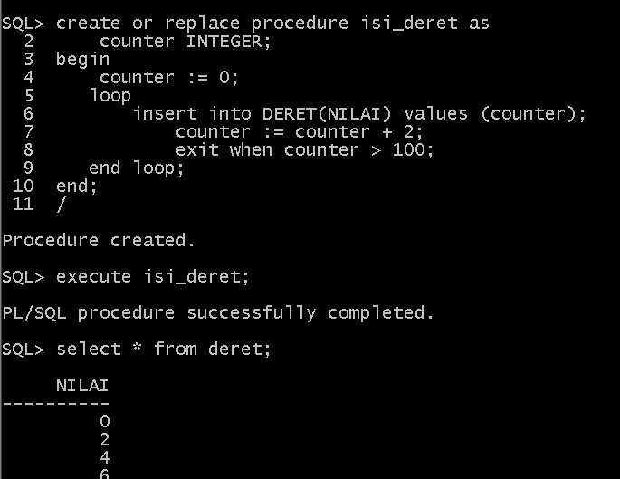
Contoh Eksekusi Procedure
Pertanyaan: Mengapa tidak menggunakan Java/C/PHP saja?

Slide 5
Mengapa menggunakan SP?
Dijalankan di database server → performance lebih baik, network trafik lebih rendah.
Tools DBA → praktis, selalu tersedia di database server.
Dapat digunakan oleh banyak aplikasi
  Standarisasi business logic.
  SP dapat dipanggil oleh aplikasi luar
Dapat memanfaatkan tipe, fungsi yang disediakan DBMS

Slide 6
Mengapa belajar SP?
Powerfull, tools sangat penting bagi DB designer, DB programmer dan DBA
Hampir semua RDBMS mensupport.
  Walaupun syntax berbeda, umumnya menggunakan prinsip yang sama

Slide 7
SP di ORA: PL/SQL
PL/SQL → procedural language / SQL
Mirip Pascal
Case insensitive
Strong typed, semua variabel harus dideklarasikan
Komentar:
  -- ini komentar satu baris
  /* komentar yang bisa > 1 baris */

Slide 8
Syntax SP (ORA)
Struktur Program
Variabel
IF-Then
Loop
Parameter Procedure
Mengambil nilai select
Cursor

Slide 9
Struktur Program Anonymous PL/SQL
Anonymous PL/SQL:
DECLARE
/* Deklarasi variables, types, dan local subprograms. */
BEGIN
/* procedural and SQL masuk disini*/
/* blok ini yang wajib*/
END;

Slide 10
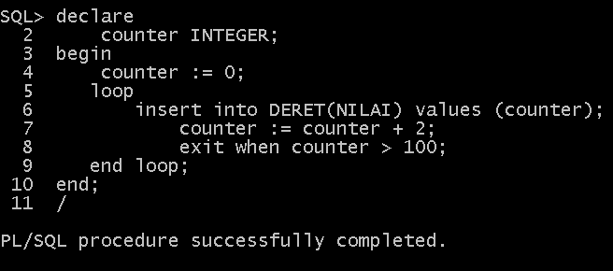
Contoh Anonymous PL/SQL
Perhatikan: Dibandingkan procedure pada contoh sebelumnya, anon PL/SQL tidak dicreate lebih dulu, langsung dieksekusi.

Slide 11
Struktur Program Procedure
CREATE OR REPLACE PROCEDURE nama_proc AS
/* Deklarasi variables, types, dan local subprograms. */
BEGIN
/* procedural and SQL masuk disini*/
/* blok ini yang wajib*/
END;

Slide 12
Deklarasi Variabel
Contoh:
  v_counter INTEGER;
  v_nim CHAR(5);
  v_nama VARCHAR(20);
  v_nilai NUMBER;
  v_nim_2 MAHASISWA.NIM%TYPE; /* mengikuti tipe mahasiswa.nim */
  Mengapa menggunakan huruf depan v_? Supaya tidak bentrok dengan nama field. Contoh:
  insert into mahasiswa (nim,nama) values (v_nim,v_nama);
Catatan: Assignment di PL/SQL menggunakan := (seperti pascal)
Contoh: counter := counter + 1;

Slide 13
Control Flow: IF-THEN
IF <kondisi> THEN <statement>
ELSE <statement>
END IF;
Contoh:
if posisi = 80 then komentar := ‘bagus’
else komentar:= ‘biasa’
end if;
Bagian ELSE optional
IF bersarang:
IF <kondisi1> THEN ...
ELSIF <kondisi2> THEN ... ... ...
ELSIF <kondisi3> THEN ...
ELSE ... END IF;

Slide 14
Control Flow: Loop
LOOP
  <loop_body>
EXIT WHEN kondisi_keluar
END LOOP;
Contoh:
counter := 0;
loop
insert into DERET(NILAI) values (counter);
counter := counter + 2;
exit when counter > 100;
end loop;

Slide 15
Loop (2)
WHILE <condition> LOOP
<loop_body>
END LOOP;
Contoh:
counter := 0;
while counter <= 100 LOOP
insert into DERET(NILAI) values (counter);
counter := counter + 2;
end loop;

Slide 16
Loop (3)
FOR <var> IN <start>..<finish> LOOP
<loop_body>
END LOOP;
Contoh:
for counter in 1..100 LOOP
insert into DERET(NILAI) values (counter);
end LOOP;

Slide 17
Parameter/Argument Prosedur
Contoh:
CREATE OR REPLACE PROCEDURE addnewrec(
v_nim MAHASISWA.NIM%TYPE,
v_nama MAHASISWA.NAMA%TYPE ) AS
BEGIN
INSERT INTO MAHASISWA (NIM,NAMA) VALUES (v_nim,v_nama);
END;
Cara pemanggilan:
EXEC addnewrec(‘111’,’budi’);

Slide 18
Parameter Prosedur (2)
Ada tiga jenis parameter:
  IN: variabel input (DEFAULT)
  OUT: variabel output
  IN OUT: input output
Contoh:
CREATE OR REPLACE PROCEDURE tes(
p_in IN NUMBER,
p_out OUT NUMBER,
p_inout IN OUT NUMBER
) AS
local NUMBER;
BEGIN
local := p_in; -- OK
p_in := 5; -- ERROR, INPUT tidak boleh diisi
local := p_out; -- ERROR, OUTPUT tidak bisa digunakan
p_out := 5; -- OK
local := p_inout; -- OK
p_inout := 5; -- OK
END;

Slide 19
Mengambil Nilai dari Select
SELECT … INTO <var> FROM <nama tabel> WHERE <kondisi>
Contoh:
create or replace procedure cari_terbaik as
skormaks nilai.skor%TYPE;
begin
-- cari nilai terbaik
select max(skor) into skormaks from nilai;
-- update
update nilai set komentar = 'TERBAIK' where skor = skormaks;
end;
Pertanyaan: Bagaimana jika kita ingin mengupdate komentar semua nilai
sesuai skornya? misal jika skor<20 : buruk, 20<skor<50 : sedang dst?

Slide 20
Cursor
Cursor: Variabel khusus yang merepresentasikan record. Contoh:
create or replace procedure isi_komentar as
v_nim nilai.nim%TYPE;
v_skor nilai.skor%TYPE;
v_komentar nilai.komentar%TYPE;
CURSOR c_nilai is -- deklarasi cursor
select nim,skor from nilai;
begin
OPEN c_nilai; -- inisialisasi cursor
LOOP
-- ambil nilai cursor, pindahkan ke variabel
FETCH c_nilai into v_nim,v_skor;
-- update
if v_skor>50 then
v_komentar := 'BAGUS';
ELSE
v_komentar := 'BIASA';
end if;
update nilai set komentar = v_komentar where nim = v_nim;
EXIT WHEN c_nilai%NOTFOUND;
END LOOP;
CLOSE c_nilai; -- tutup cursor
end;

Slide 21
Nested Cursor
Cursor di dalam cursor

Slide 22
Contoh Nested Cursor
create or replace procedure isi_komentar as
v-nim nilai.nim%TYPE;
v-skor nilai.skor%TYPE;
v-total nilai.skor%TYPE;
CURSOR c-mhs is -- deklarasi cursor
select distinct nim from mahasiswa;
CURSOR c-nilai is
select skor from nilai where nim = v-nim;
begin
OPEN c-mhs;
LOOP
-- ambil nilai cursor, pindahkan ke variabel
FETCH c-mhs into v-nim;
v-total = 0;
OPEN c-nilai;
LOOP
FETCH c-nilai into v-skor;
v-total = v-total + v-skor;
EXIT WHEN c-nilai%NOTFOUND;
INSERT INTO TOTALSKOR(NIM,SKOR-TOTAL) VALUES (v-nim,v-total);
EXIT WHEN c-mhs%NOTFOUND;
END LOOP;
CLOSE c-mhs; CLOSE c-nilai ; -- tutup cursor
end;

Slide 23
Latihan SP1
Diketahui:
Tabel JAWABAN (NIM char, NO_SOAL int, JAWAB char)
Tabel KUNCI (NO_SOAL int, KUNCI char)
Isilah tabel SKOR (NIM char,SKOR int) dengan aturan: jawaban benar 4 point, jawaban salah -1.

Slide 24
Latihan SP 2
Tabel input:
  TRANS_HARIAN
  (TGL date, JUM_TRANS int,ID_CUST int)
Buatlah SP untuk mengisi tabel output:
TRANS_BULANAN
(THN int,BULAN int, JUM_TRANS int, ID_CUST int)
TRANS_TAHUNAN
(TAHUN int, JUM_TRANS int, ID_CUST int)
Hint: Gunakan extract( year from tgl) untuk
mengambil tahun dan extract (month from..)
untuk bulan

Slide 25
Latihan SP 3
Diketahui:
Tabel USAGE (NO_TELP char(10), MULAI date, SELESAI date, ZONE_TUJUAN int)
Cat: mulai dan selesai diisi tgl dan waktu (jam:menit)
Tabel DISCOUNT (AWAL date, AKHIR date, PERSEN_DISC float)
Cat: awal-akhir hanya digunakan waktunya saja. Contoh, awal: 21:00, akhir 23:00, discount 20%
Tabel TARIF (ZONE int, TARIF_PER_MENIT int)
Isilah:
Tabel TAGIHAN (NO_TELP int ,JUMLAH_TAGIHAN float)
Hint: Gunakan “select (selesai-mulai) * (24*60) “untuk mengambil selisih menit. Untuk mengambil jam gunakan:
select to_number(to_char(tgl,‘HH24')) from … ;

Slide 26
Trigger
Bentuk khusus dari SP.
SP yang dipanggil secara khusus pada event tertentu:
  before/after INSERT
  before/after DELETE
  before/after UPDATE

Slide 27
Manfaat Trigger
Membuat integrity constraint yang kompleks.
Mencatat aktivitas suatu tabel (logging).
Sinkronisasi

Slide 28
Contoh1: update rangkuman nilai
create or replace TRIGGER nilai_rangkumanskor
AFTER DELETE OR INSERT OR UPDATE ON NILAI
declare
v_max nilai.skor%TYPE;
v_min nilai.skor%TYPE;
v_rata float;
begin
-- hitung ulang max,min dan avg
select max(skor),min(skor),avg(skor) into v_max,v_min,v_rata from nilai;
-- masukan ke tabel
update rangkuman_nilai set skormaks = v_max, skormin = v_min, skorrata2 = v_rata;
end;
Latihan: modifikasi trigger untuk menyimpan nilai max,min, avg seorang siswa.Asumsi: tabel NILAI (NIM char, SKOR int). Tabel RANGKUMAN_NILAI (NIM char, SKORMAKS int, SKORMIN int, SKORRATA2 float) Sebelum update ke tabel rangkuman_nilai, periksa dulu apakah NIM sudah ada sebelumnya, jika belum ada → insert, jika sudah ada → update (gunakan SQL%NOTFOUND)

Slide 29
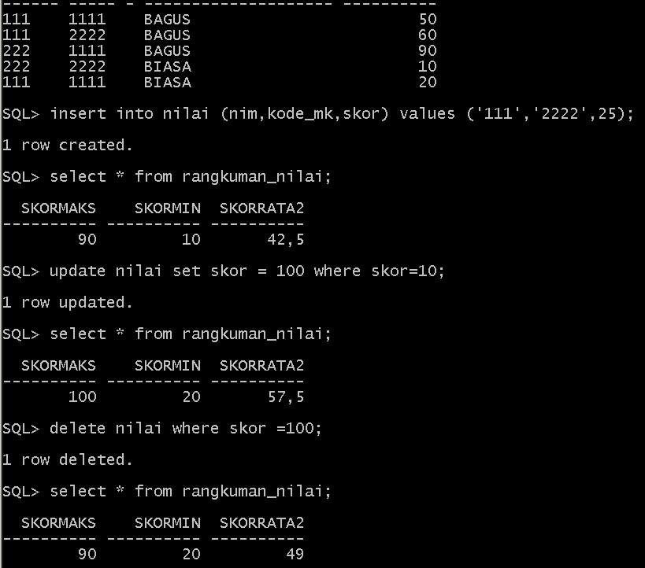
Hasil
Contoh1

Slide 30
Contoh2: isi komentar otomatis
create or replace TRIGGER nilai_komentar
BEFORE INSERT OR UPDATE ON NILAI
FOR EACH ROW
declare
v-skor nilai.skor%TYPE;
v-komentar nilai.komentar%TYPE;
begin
v-skor := :new.skor;
if v_skor>50 then
v-komentar := 'BAGUS';
ELSE
v-komentar := 'BIASA';
end if;
:new.komentar := v-komentar;
end;
Catatan:
:new berisi record yang akan masuk.
:old berisi record original (sebelum diupdate)
For Each Row: berlaku untuk setiap record
Latihan: modifikasi trigger sehingga komentar berisi
A jika skor >= 80, B jika 60=>skor>80, C jika 40=>skor>60 dan D untuk sisanya.

Slide 31
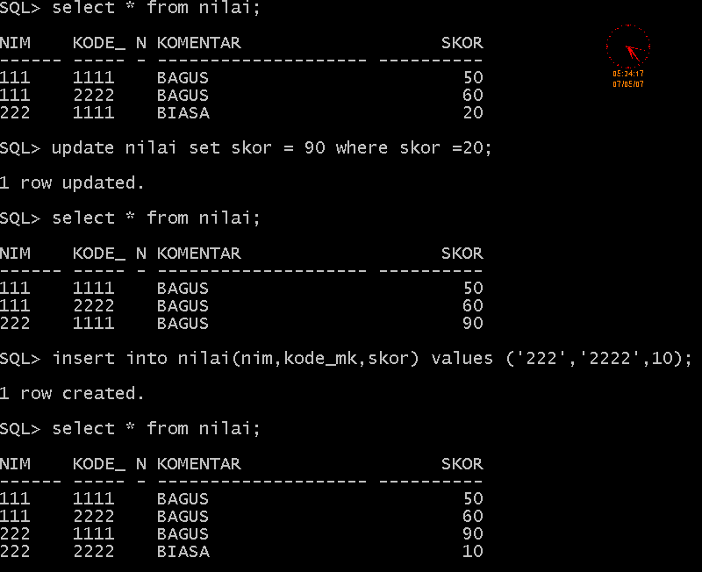
Hasil

Slide 32
Drop, Enable,Disable Trigger
DROP TRIGGER <nama trigger>
ALTER TRIGGER <nama trigger> DISABLE
ALTER TRIGGER <nama trigger> ENABLE

Slide 33
Latihan Trigger
Diketahui tabel
KARYAWAN
(NOPEG int, NAMA varchar, JUM_ANAK int, CATATAN varchar)
ANAK_KAR(NOPEG int, NAMA_ANAK varchar)
Buatlah trigger:
  Secara otomatis mengupdate KARYAWAN.JUM_ANAK sesuai dengan isi ANAK_KAR.
  jika jumlah anak > 2 maka KARYAWAN.CATATAN akan diisi ‘hanya 2 anak yang ditanggung asuransi’

Slide 34
Latihan Trigger

